Slide 1


KHỞI ĐỘNG
Nối vòng tay lớn

Slide 2

KHỞI ĐỘNG
Chia lớp thành 6 nhóm. Đánh số thứ tự HS trong nhóm.
Thành viên trong nhóm nắm tay nhau tạo thành hình trái tim (hoặc hình tròn).
Nhiệm vụ: Mỗi HS kể tên một ngành KHÔNG thuộc nhóm ngành công nghiệp và nông nghiệp.
Lưu ý: Người sau không đọc trùng người trước, nếu ngừng quá 5s sẽ bị loại.
Nối vòng tay lớn

Slide 3







SẢN PHẨM CỦA CÁC NGÀNH KINH TẾ
?
?
?
Em nhận xét gì về sản phẩm của các ngành du lịch, thương mại, giáo dục…?
SẢN PHẨM
Không phải là
VẬT CHẤT
NÔNG NGHIỆP
CÔNG NGHIỆP
DU LỊCH
THƯƠNG MẠI
GIÁO DỤC
Notes:
– Kết luận: GV kết luận và dẫn dắt vào bài. Dịch vụ là những hoạt động có ích của con người tạo ra các sản phẩm không tồn tại dưới hình thái vật chất, không dẫn đến việc chuyển quyền sở hữu. Theo nghĩa rộng, dịch vụ là lĩnh vực kinh tế thứ ba trong nền kinh tế quốc dân, bao gồm các hoạt động kinh tế nằm ngoài hai lĩnh vực nông nghiệp và công nghiệp. Theo nghĩa hẹp, dịch vụ là những hoạt động có ích của con người tạo ra các sản phẩm không tồn tại dưới hình thái vật chất, không dẫn đến việc chuyển quyền sở hữu nhằm thỏa mãn đầy đủ, kịp thời, thuận tiện, văn minh các nhu cầu của sản xuất và của đời sống xã hội.

Slide 4

BÀI 26. VAI TRÒ, ĐẶC ĐIỂM, CƠ CẤU, CÁC NHÂN TỐ ẢNH HƯỞNG ĐẾN SỰ PHÁT TRIỂN VÀ PHÂN BỐ DỊCH VỤ
Khởi động
Dịch vụ là một trong ba khu vực của nền kinh tế, tạo ra các sản phẩm hàng hóa không tồn tại dưới dạng vật chất nhằm thỏa mãn nhu cầu sản xuất và đời sống con người. Ngành dịch vụ có vai trò và đặc điểm gì nổi bật? Việc phát triển và phân bố dịch vụ chịu ảnh hưởng của những nhân tố nào?
NỘI DUNG CHÍNH
I
VAI TRÒ CỦA DỊCH VỤ
II
ĐẶC ĐIỂM CỦA DỊCH VỤ
III
CƠ CẤU NGÀNH DỊCH VỤ
CÁC NHÂN TỐ ẢNH HƯỞNG ĐẾN SỰ PHÁT TRIỂN VÀ PHÂN BỐ CÁC NGÀNH DỊCH VỤ
IV

Slide 5

Hình thành
kiến thức
I
VAI TRÒ CỦA DỊCH VỤ

Slide 6

I
VAI TRÒ CỦA DỊCH VỤ
Hình thành
kiến thức
Nêu vai trò của dịch vụ.

Slide 7
I
VAI TRÒ CỦA DỊCH VỤ
Hình thành
kiến thức
- Trong cơ cấu của nền kinh tế hiện đại, khu vực dịch vụ có vai trò ngày càng quan trọng, đóng góp 60-70% GDP và trên 50% lao động đang làm việc của thế giới.
- Phát triển dịch vụ vừa thúc đẩy các hoạt động kinh tế, vừa góp phần nâng cao chất lượng cuộc sống dân cư và bảo vệ môi trường.

Slide 8
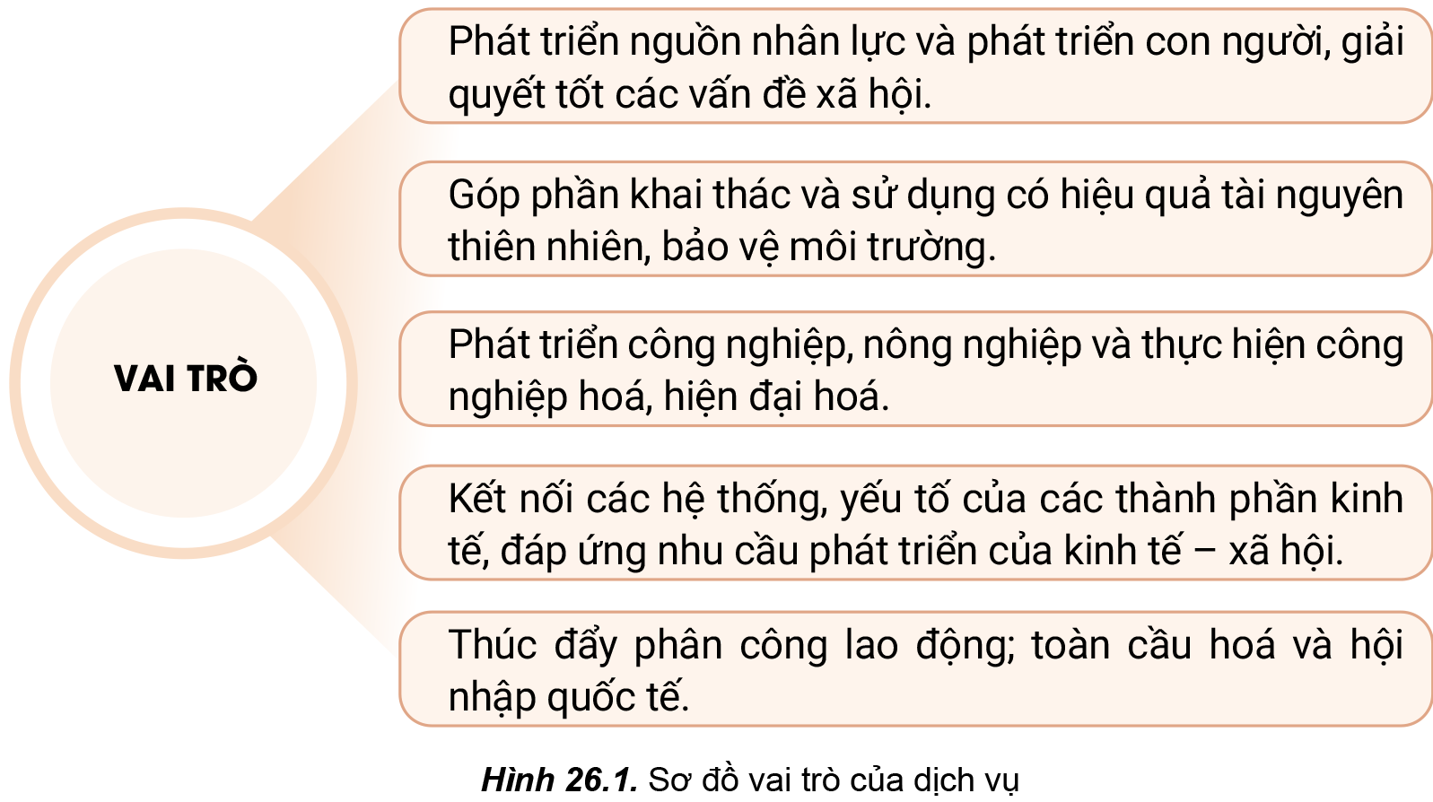
I
VAI TRÒ CỦA DỊCH VỤ
Hình thành
kiến thức

Slide 9
1/ VAI TRÒ NGÀNH DỊCH VỤ
Dịch vụ thúc đẩy sự phân công lao động, hình thành cơ cấu lao động và kinh tế hợp lí.
TỶ TRỌNG CỦA 3 KHU VỰC KINH TẾ CỦA MỘT SỐ NƯỚC VÀ VÙNG LÃNH THỔ NĂM 2020
Đơn vị: %
Quốc gia | Hoa Kì | Trung quốc | Việt Nam | CH Trung Phi
Khu vục I | 0,9 | 7,7 | 12,7 | 32,1
Khu vực II | 18,2 | 37,8 | 36,7 | 20,1
Khu vực III | 77,3 | 54,5 | 41,8 | 39,2
Nguồn: Niên giám thống kê 2021, NXB Thống kê 2022
Riêng Hoa Kì số liệu năm 2019, số liệu của các quốc gia có/ không trừ thuế
Các quốc gia có ngành dịch vụ phát triển → tỉ trọng lao động, GDP của ngành NN, CN thấp, ngành dịch vụ cao

Slide 10
Dịch vụ góp phần tăng thu nhập quốc dân cũng như thu nhập của cá nhân.
TỔNG THU NHẬP QUỐC DÂN VÀ BÌNH QUÂN ĐẦU NGƯỜI CỦA MỘT SỐ QUỐC GIA NĂM 2020
Quốc gia | Hoa Kì | Trung quốc | Việt Nam | CH Trung Phi
GDP (triệu USD) | 20 953 030 | 14 722 731 | 346 616 | 2380
GDP bình quân (USD/người) | 63 593 | 10 435 | 3 552 | 493
Nguồn: Niên giám thống kê 2021, NXB Thống kê 2022
Các quốc gia có ngành dịch vụ phát triển → GDP và GDP/ người càng cao

Slide 11

1/ VAI TRÒ NGÀNH DỊCH VỤ
DU LỊCH là ngành góp phần khai thác, sử dụng hiệu quả tài nguyên thiên nhiên và bảo vệ môi trường.

Slide 12



1/ VAI TRÒ NGÀNH DỊCH VỤ
Giúp các hoạt động sản xuất, phân phối diễn ra một cách thông suốt, hiệu quả, giảm rủi ro → Phát triển công nghiệp, nông nghiệp và thực hiện công nghiệp hoá, hiện đại hoá.
Thương mại
Giao thông
Thông tin liên lạc
SẢN XUẤT
TIÊU DÙNG

Slide 13


1/ VAI TRÒ NGÀNH DỊCH VỤ
Dịch vụ giúp tăng cường toàn cầu hoá và hội nhập quốc tế.
6

Slide 14
Hình thành
kiến thức
II
ĐẶC ĐIỂM CỦA DỊCH VỤ

Slide 15
II
ĐẶC ĐIỂM CỦA DỊCH VỤ
Hình thành
kiến thức
Nêu đặc điểm của dịch vụ.

Slide 16
II
ĐẶC ĐIỂM CỦA DỊCH VỤ
Hình thành
kiến thức
Hoạt động dịch vụ có tính hệ thống, liên kết chặt chẽ với nhau.
Sản phẩm của ngành dịch vụ không mang tính vật chất.
**
*
*
**
Không gian lãnh thổ của dịch vụ ngày càng mở rộng. Hoạt động dịch vụ không giới hạn ở một khu vực, một quốc gia mà phát triển toàn cầu.
Hoạt động dịch vụ có tính linh hoạt nhằm đáp ứng mọi nhu cầu của sản xuất và đời sống xã hội
***
****
***
****

Slide 17
Hình thành
kiến thức
III
CƠ CẤU NGÀNH DỊCH VỤ

Slide 18
III
CƠ CẤU NGÀNH DỊCH VỤ
Hình thành
kiến thức
Nêu cơ cấu ngành dịch vụ.

Slide 19

III
CƠ CẤU NGÀNH DỊCH VỤ
Hình thành
kiến thức
Dịch vụ có cơ cấu ngành đa dạng và phức tạp.
*
Việc phân chia các ngành dịch vụ hiện nay dựa vào các hoạt động dịch vụ diễn ra trong thực tế với ba nhóm: dịch vụ kinh doanh, dịch vụ tiêu dùng và dịch vụ công.
**

Slide 20
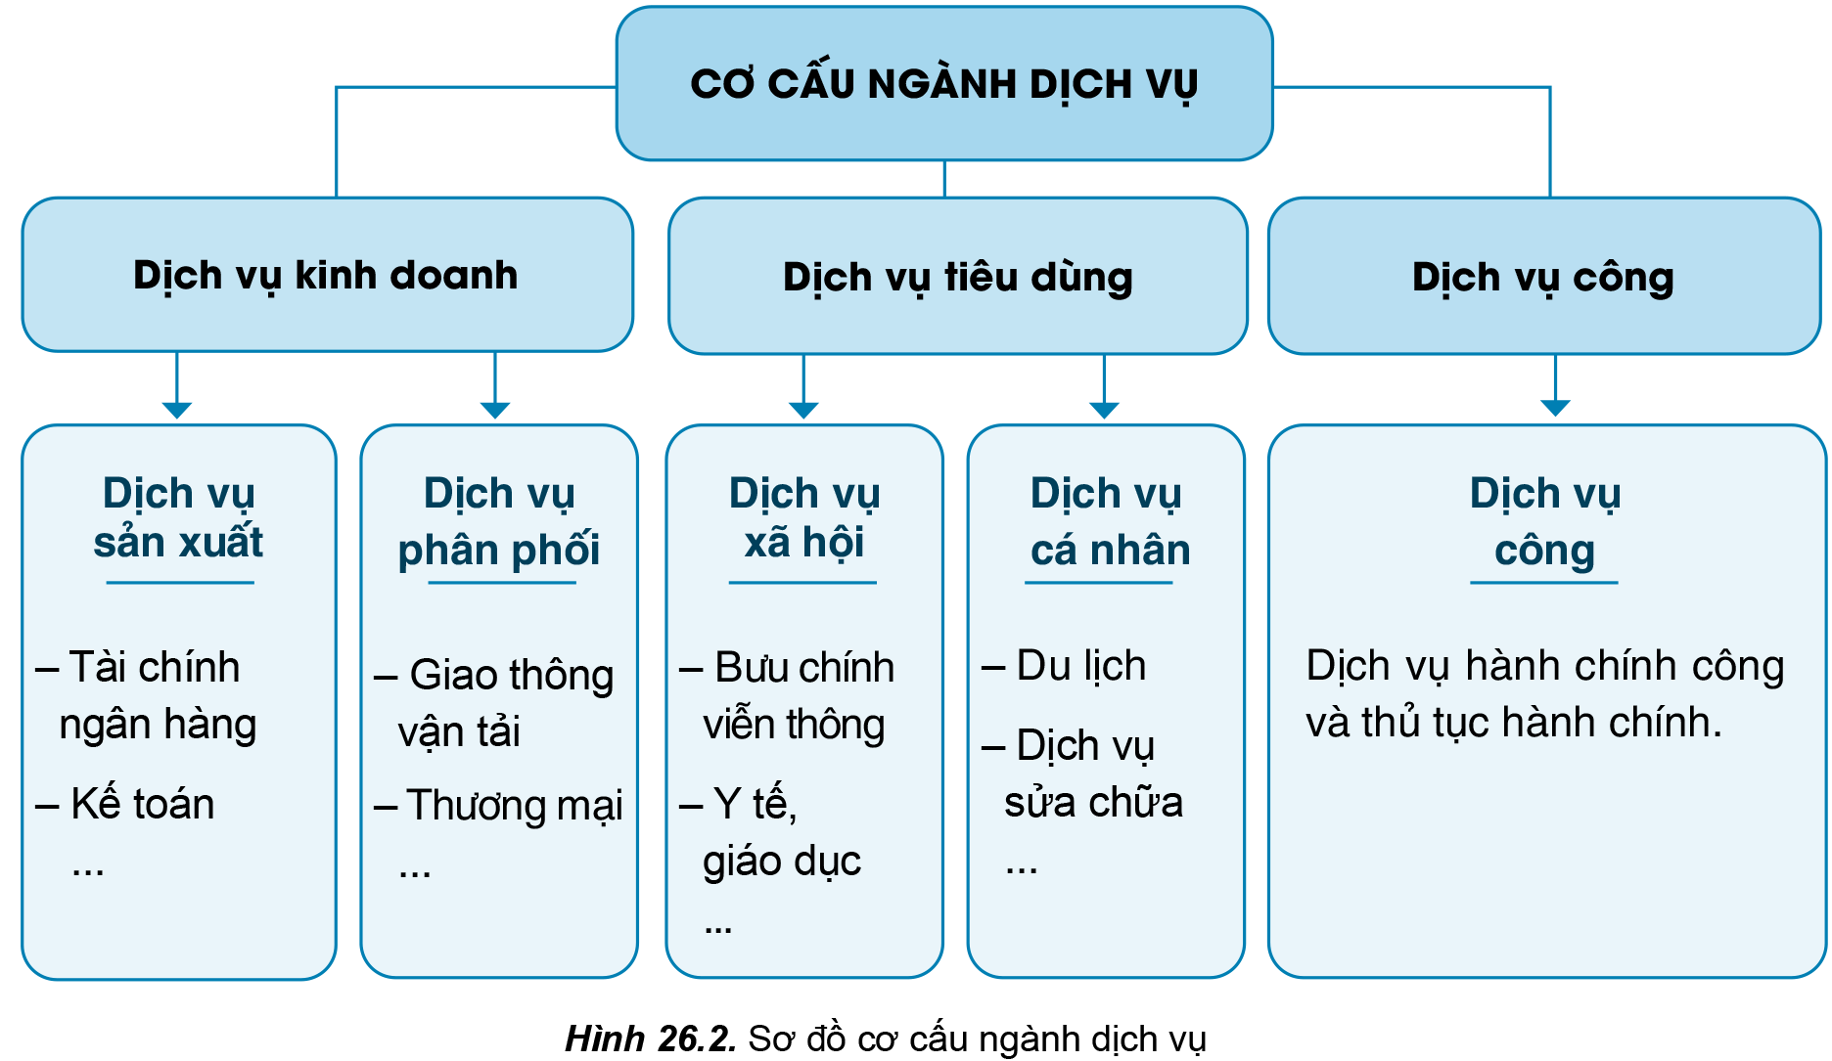
III
CƠ CẤU NGÀNH DỊCH VỤ
Hình thành
kiến thức

Slide 21
Hình thành
kiến thức
IV
CÁC NHÂN TỐ ẢNH HƯỞNG ĐẾN SỰ PHÁT TRIỂN VÀ PHÂN BỐ CÁC NGÀNH DỊCH VỤ

Slide 22

IV
Hình thành
kiến thức
HĐ NHÓM: 05 phút
IV
CÁC NHÂN TỐ ẢNH HƯỞNG ĐẾN SỰ PHÁT TRIỂN VÀ PHÂN BỐ CÁC NGÀNH DỊCH VỤ
Nhóm | Nhân tố | Ảnh hưởng
1 + 3 | Vị trí địa lí Điều kiện tự nhiên
2 + 4 | Kinh tế - xã hội

Slide 23
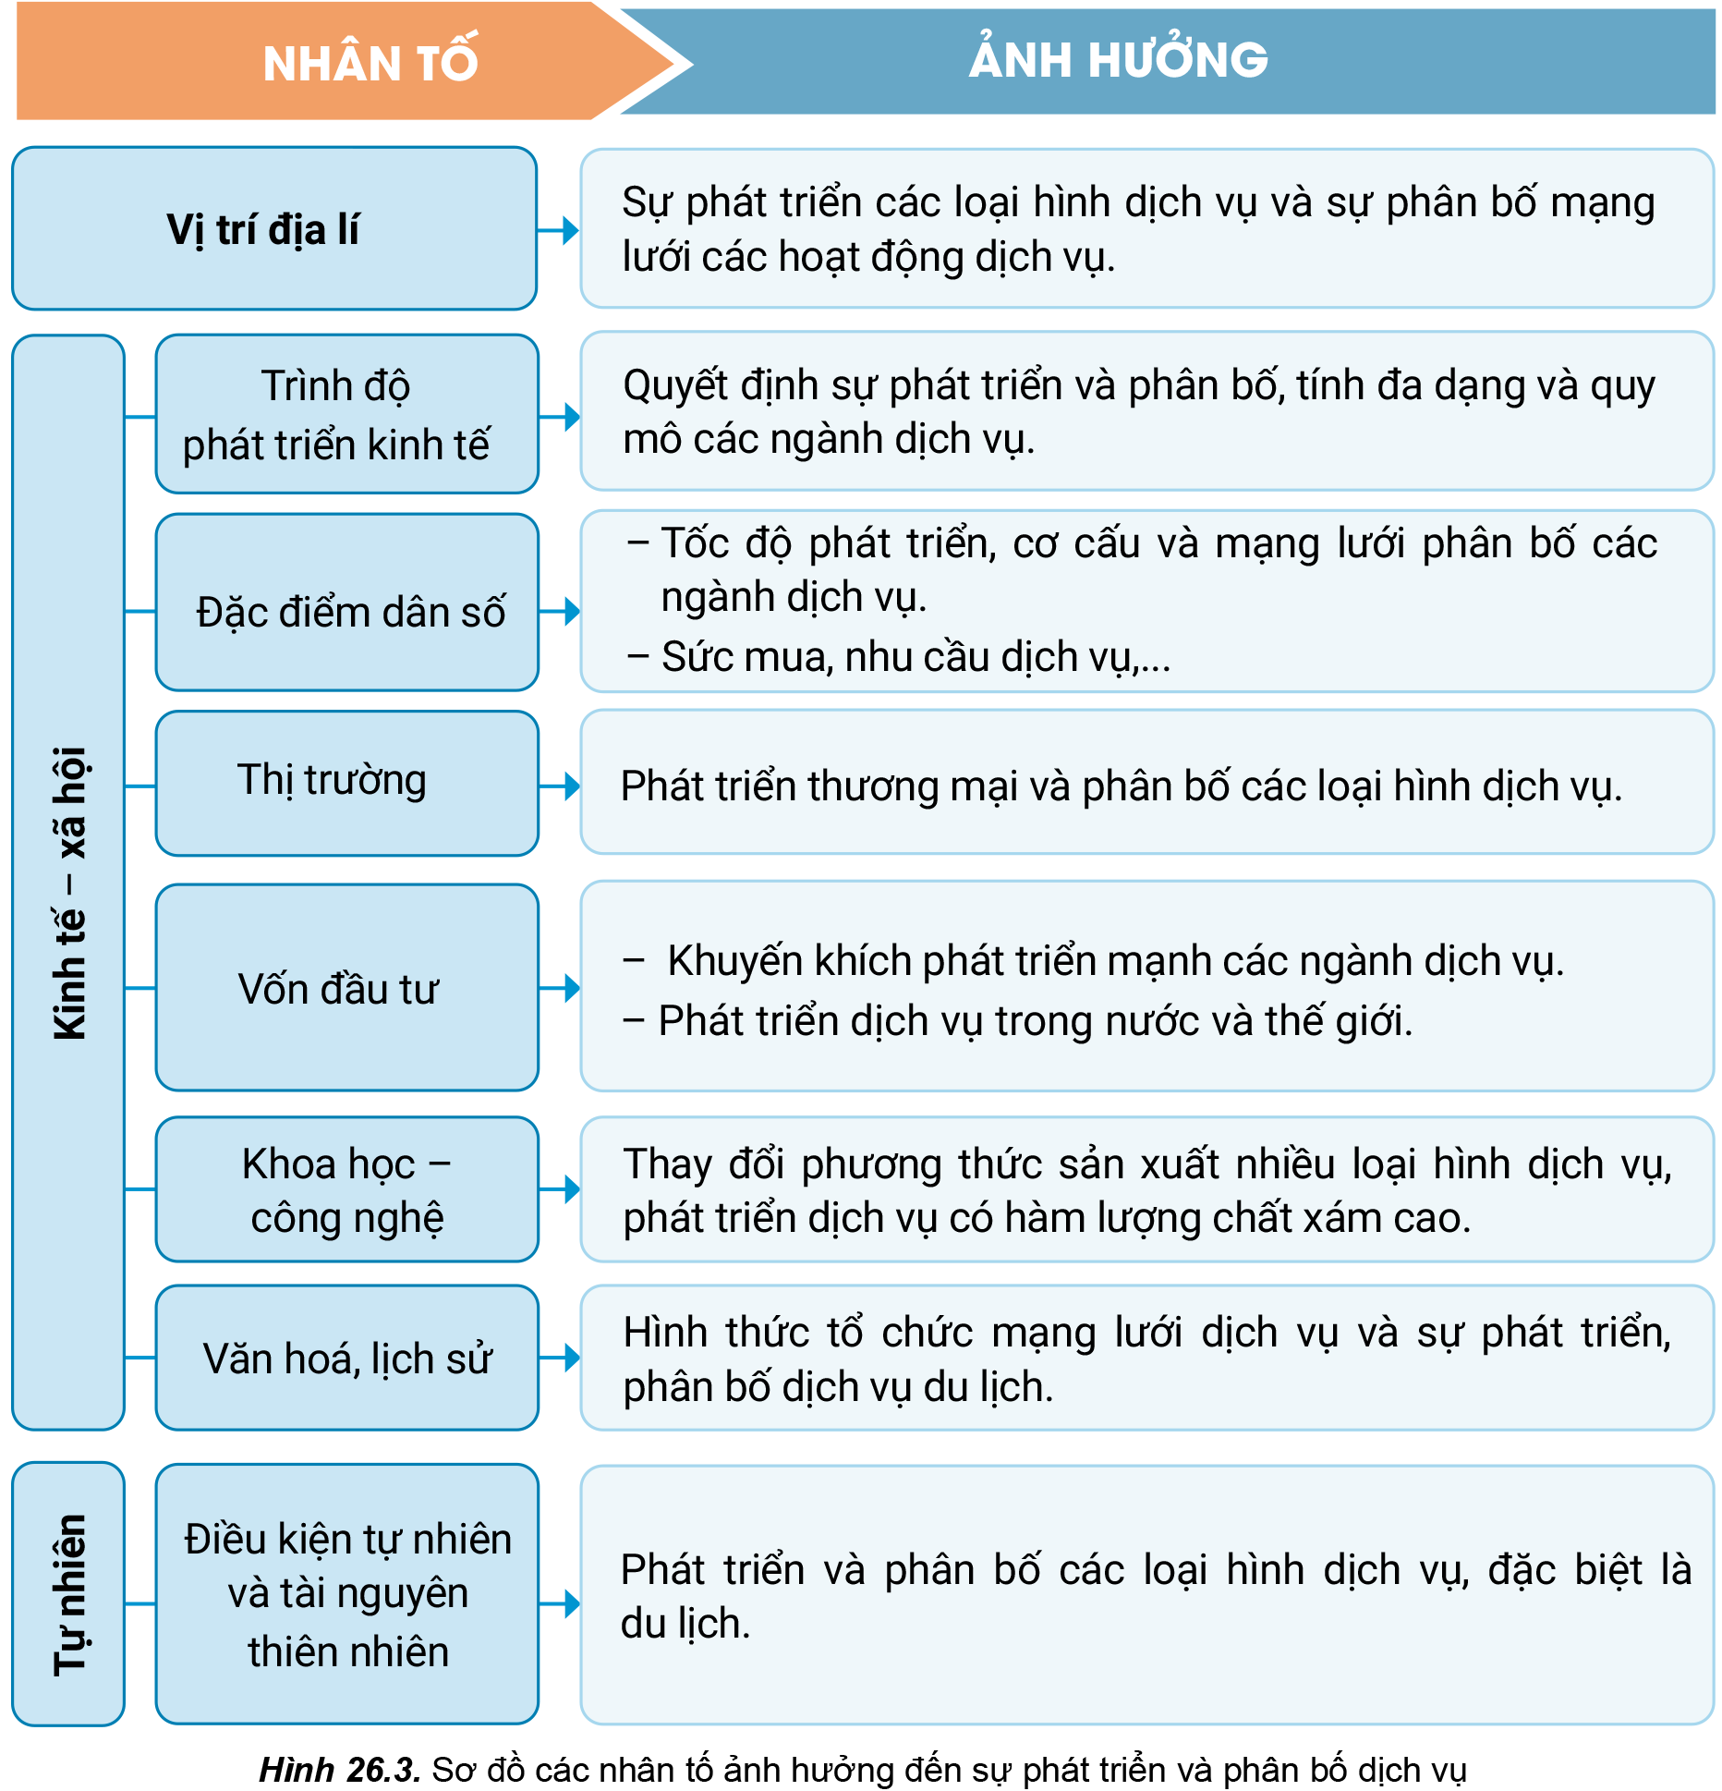
IV
Hình thành
kiến thức
IV
CÁC NHÂN TỐ ẢNH HƯỞNG ĐẾN SỰ PHÁT TRIỂN VÀ PHÂN BỐ CÁC NGÀNH DỊCH VỤ

Slide 24


Luyện tập

Slide 25


Câu hỏi: Vì sao ở các nước phát triển có tỉ trọng ngành dịch vụ trong cơ cấu GDP cao?
Luyện tập
Gợi ý:
Ở các nước phát triển có tỉ trọng ngành dịch vụ trong cơ cấu GDP cao là do:
- Ngành dịch vụ đem lại nguồn thu rất lớn.
- Nguồn lao động các nước phát triển có trình độ cao đáp ứng được những đòi hỏi của ngành dịch vụ.
- Hạ tầng phục vụ dịch vụ rất đầy đủ và hiện đại đáp ứng được yêu cầu của ngành dịch vụ; nguồn vốn lớn để đầu tư mạnh vào các lĩnh vực dịch vụ.
- Thu nhập của người dân cao nên nhu cầu về các loại hình dịch vụ rất đa dạng.
- Các nước phát triển đã hoàn thành quá trình công nghiệp hóa đang chuyển dần sang nền kinh tế tri thức…

Slide 26

Vận dụng

Slide 27

Câu hỏi: Hãy tìm hiểu về một ngành dịch vụ ở địa phương em?
Vận dụng
Gợi ý:
- Học sinh tìm hiểu các ngành dịch vụ ở địa phương qua sách, báo hoặc internet.
- Ví dụ:
+ Hà Nội phát triển nhiều loại hình dịch vụ: du lịch, ngân hàng, bưu chính, tài chính, vận tải, giáo dục, y tế…
+ Điện Biên phát triển một số loại hình dịch vụ: du lịch, giáo dục, y tế,…

Slide 28

Hướng dẫn tự học
- Học bài cũ, trả lời câu hỏi SGK.
- Hoàn thành câu hỏi phần vận dụng.
- Chuẩn bị bài mới: Bài 27. Địa lí giao thông vận tải và bưu chính viễn thông.
Nội dung:
+ Giao thông vận tải.
+ Bưu chính viễn thông.

Slide 29
THANK YOU

